Slide 1


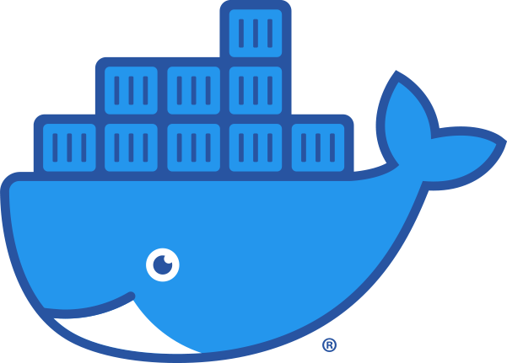
Docker Kubernetes OpenShift
Reto Lehmann

Slide 2

About me
Reto Lehmann, 30 Jahre alt, aus Lyss
Mittlerweile selbstständig, davor bei der SBB Informatik
Tätigkeitsfelder: Software Entwicklung, DevOps und PaaS/CaaS
Seit 2016 mehrheitlich Container, OpenShift, Kubernetes
Bisherige Container Projekte
SBB Container Plattform (50 Server 48 Cores, 512 GB Memory, 7000 Container, 1000 Apps)
Kubernetes Plattform für interdiscount.ch und microspot.ch
Kubernetes Plattform für Transgourmet/Prodega (Shop & Logistik-Anwendungen)

Slide 3

Agenda
Docker
OpenShift
Kubernetes

Slide 4
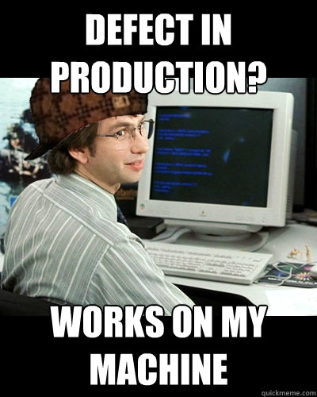
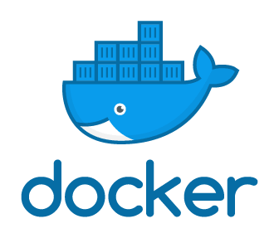

Slide 5
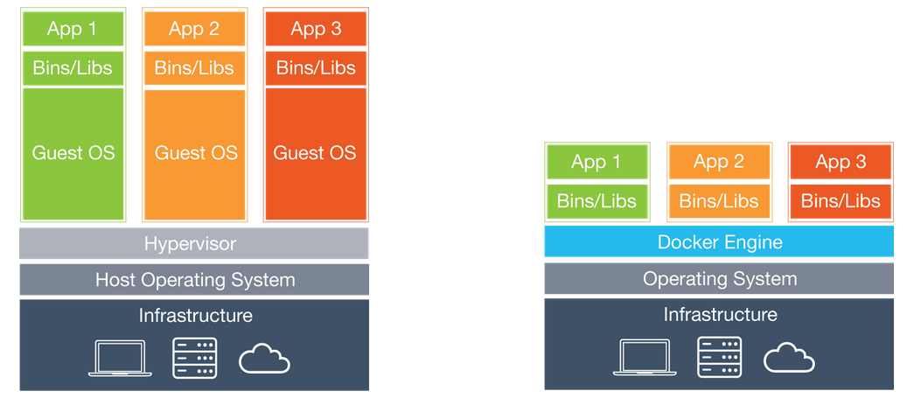

Slide 6
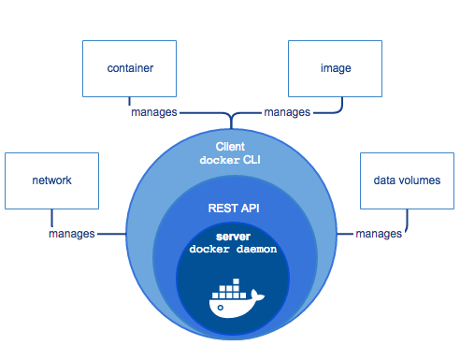

Slide 7
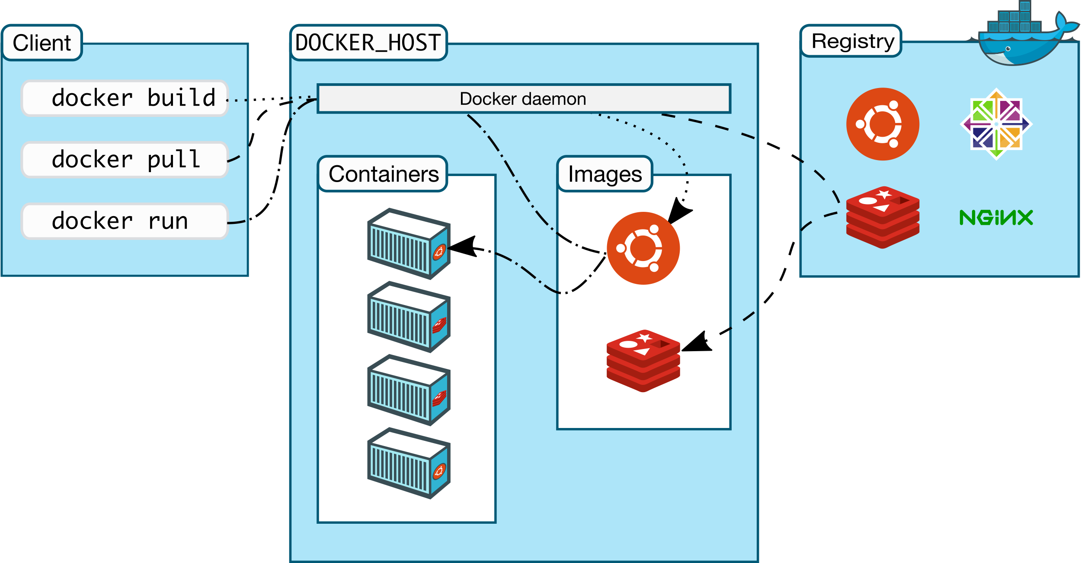

Slide 8
Wichtigste Befehle
$ docker image pull debian
$ docker image ls
$ docker run debian
$ docker run -p 5000:5000 --name mein-container ubuntu:latest
$ docker ps
$ docker stop <hash>
$ docker build -t <tag> .
$ docker push <tag>
https://github.com/ReToCode/docker-openshift-kubernetes-workshop/blob/master/docker/web-app/Dockerfile

Slide 9
Aufgabe 1
Installiere die aktuellste Docker Version Verwende dazu http://get.docker.io
Starte/stoppe Container
Erstelle einen eigenen Web-Container (z.B. mit https://github.com/ReToCode/docker-openshift-kubernetes-workshop/blob/master/docker/web-app/Dockerfile).
Pushe deinen Container auf https://hub.docker.com (Dazu ist ein eigener Account notwendig)

Slide 10
Aufgabe 2
Starte mehrere Container mit demselben Port: Als Reminder: ‘docker run -p 8000:8080 mein-webserver:latest’
Beantworte folgende Fragen:
Was passiert wenn zwei Container den gleichen Port im Container öffnen?
Was passiert wenn zwei Container den gleichen Port auf dem Host öffnen?

Slide 11
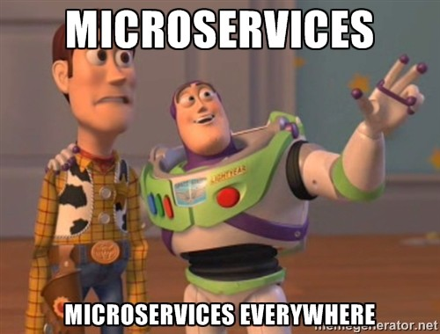

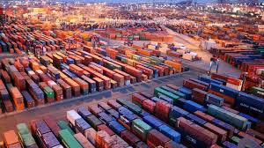

Slide 12
Platform as a Service: Kubernetes
Container starten/stoppen
Container überwachen, ggfs. neu starten
Neue Versionen veröffentlichen
Mehrere Versionen parallel betreiben (Zero-Downtime, Rolling-Upgrade)
Virtuelles Netzwerk bereitstellen
Persistenten Storage bestellen/einbinden
Kommunikation gegen innen & aussen sicherstellen

Slide 13
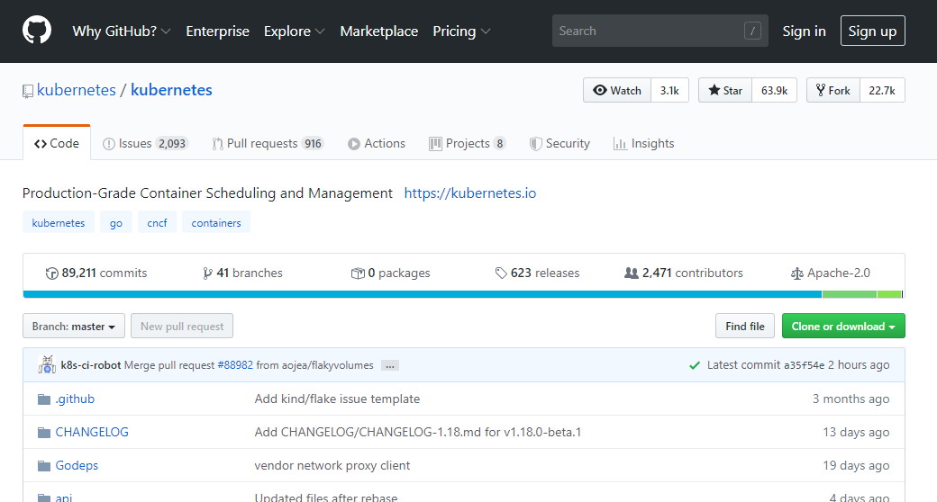
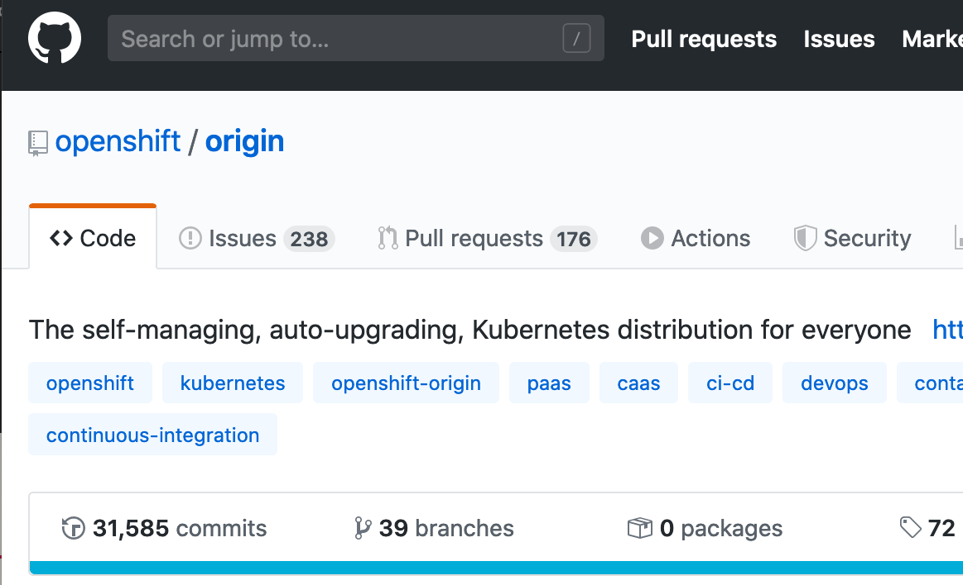


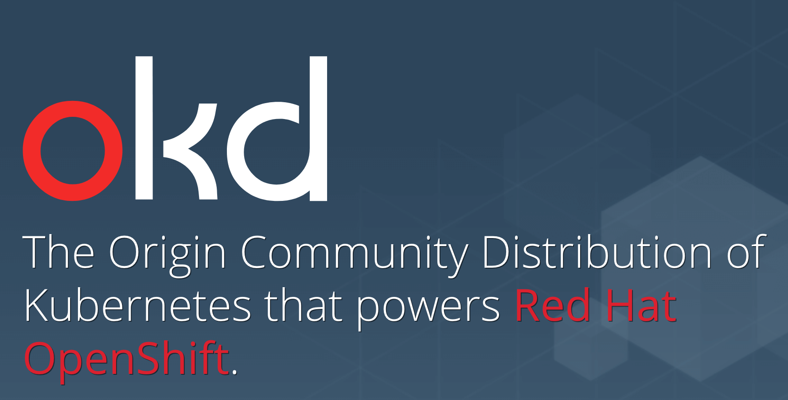
Kubernetes vs. Openshift

Slide 14


Architektur
LB
Master
Master
Master
Worker
Worker
Worker
Worker
B
LB
A
B
B
D
A
C
C
A

Slide 15
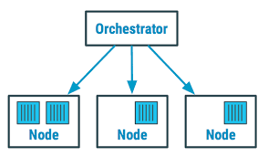
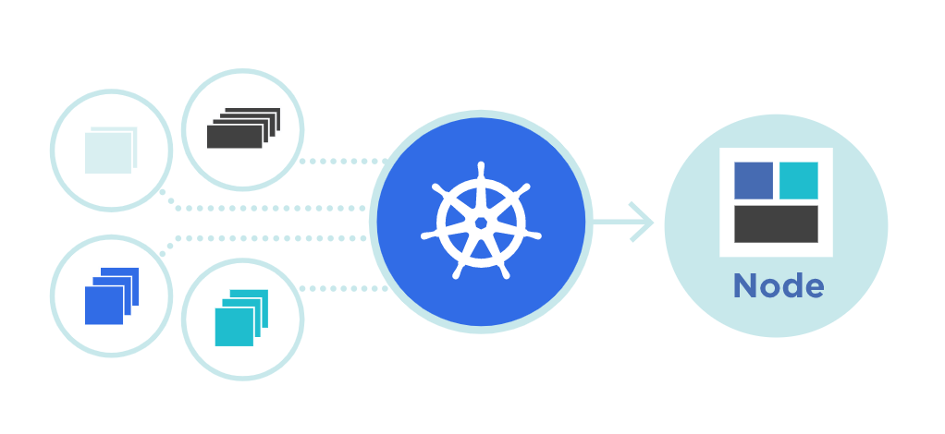
Funktionsweise
Was ist aktuell auf dem Cluster?
Was soll auf dem Cluster sein?
Control Loop

Slide 16
OpenShift: Hands On
Jeder individuell oder in Gruppen:
https://github.com/ReToCode/docker-openshift-kubernetes-workshop/tree/master/openshift
Anschliessend gemeinsame Besprechung.
Zu beantwortende Fragen:
Wie viele Container startet OpenShift selber?
Welche Container findest du? Was denkst du ist ihr Zweck?
Wie funktioniert DNS in OpenShift? Schaue dir den Host und einen Container an (/etc/resolv.conf)
Wo speichert OpenShift die Container Images?
Wie wird der Traffic von einem Container in den anderen geroutet?
Wie wird Traffic von ausserhalb OpenShift in den Container geroutet?

Slide 17
Software defined network
Projekt A
Projekt B
Projekt C
Netzwerk

Slide 18
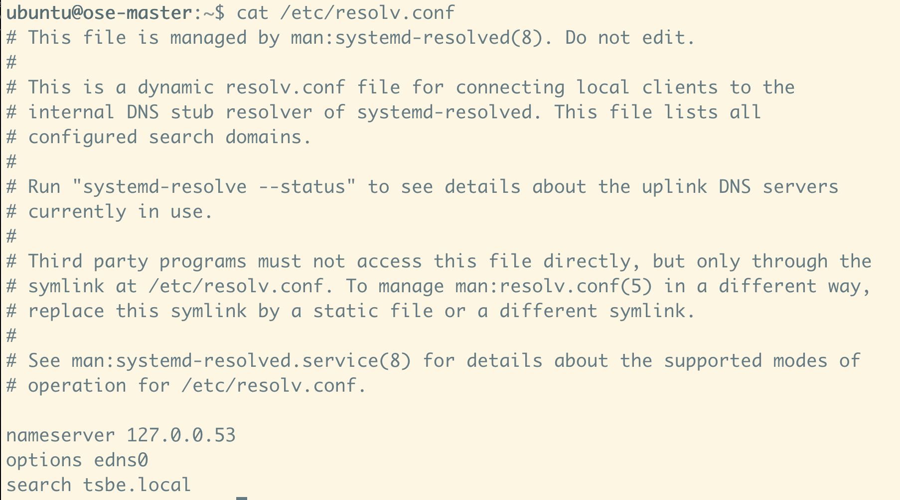
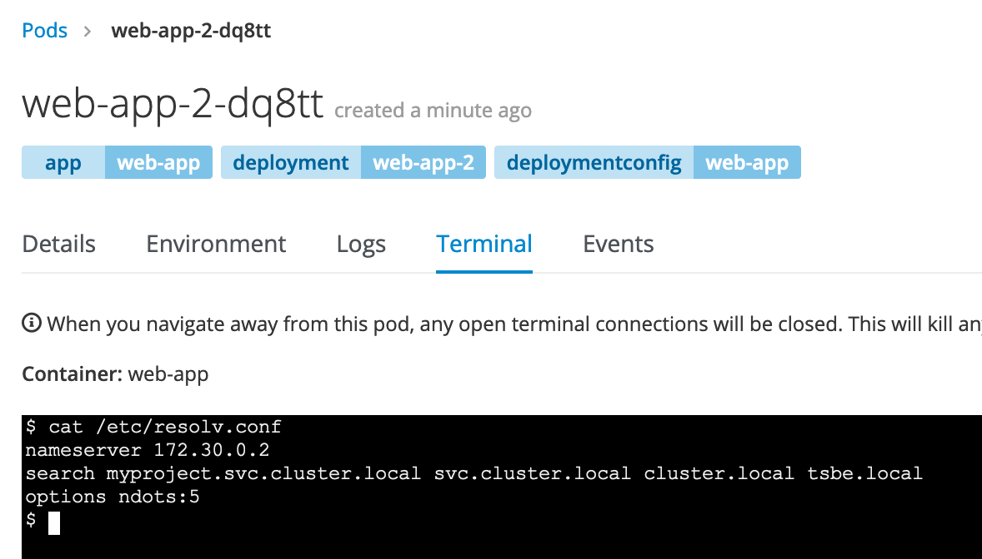
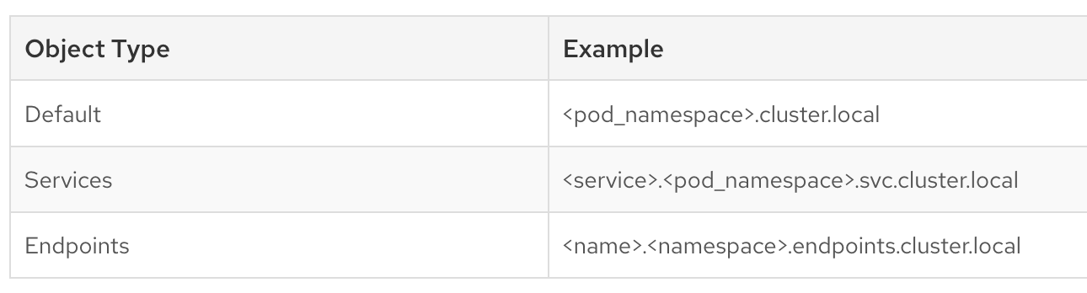
DNS

Slide 19
Kubernetes: Hands On
Jeder individuell oder in Gruppen:
https://github.com/ReToCode/docker-openshift-kubernetes-workshop/tree/master/kubernetes
Anschliessend gemeinsame Besprechung.
Zu beantwortende Fragen:
Siehst du unterschiede zwischen OpenShift und Kubernetes?
Welches würdest du bevorzugen und warum?

Slide 20

Fragen? Feedback? Abschluss

